Slide 1
Etička pitanja u tercijarnoj zdravstvenoj zaštiti
Izv. prof. Ljubo Znaor

Slide 2
Medicinska etika
Odabravši poziv zdravstvenog djelatnika pristali smo pružati usluge ljudima koji kao takvi imaju svoja prava
ETIKA-bazira se na moralnim principima, vrijednostima i standardima ponašanja (WHO)

Slide 3
Etičko povjerenstvo KBCa Split
Upiti | %
Kliničke studije
- intervencijske/prospektivne | 23
- opservacijske/retrospektivne | 68
Milosrdno davanje lijekova | 7
Pritužbe na nekolegijalno ponašanje/postupanje | 2

Slide 4
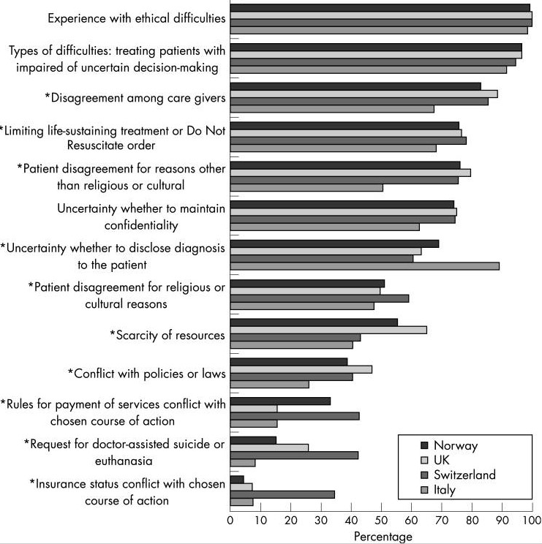
Etičke zdravstvene dileme u Europi
Hurst SA, Perrier A, Pegoraro R, Reiter-Theil S, Forde R, Slowther AM, Garrett-Mayer E, Danis M. Ethical difficulties in clinical practice: experiences of European doctors. J Med Ethics. 2007 Jan;33(1):51-7. doi: 10.1136/jme.2005.014266. PMID: 17209113; PMCID: PMC2598078.

Slide 5
Klinički primjer
Beba rođena u 36+4 tj. GD induciranim carskim rezom
Majka (strana državljanka) otpuštena 10h nakon operacije carskog reza.
Oba roditelja inzistiraju da se otpusti i novorođenče iz odjela neonatologije
Kontaktiran dežurni djelatnik Centra za soc. skrb Split

Slide 6
Zaključak
Poboljšati edukaciju zdravstvenog osoblja u području najčešćih etičkih dilema
Pokrenuti intenzivniju edukaciju zdrav. djelatnika u području mediko-legalnih dužnosti i prava

